Slide 1
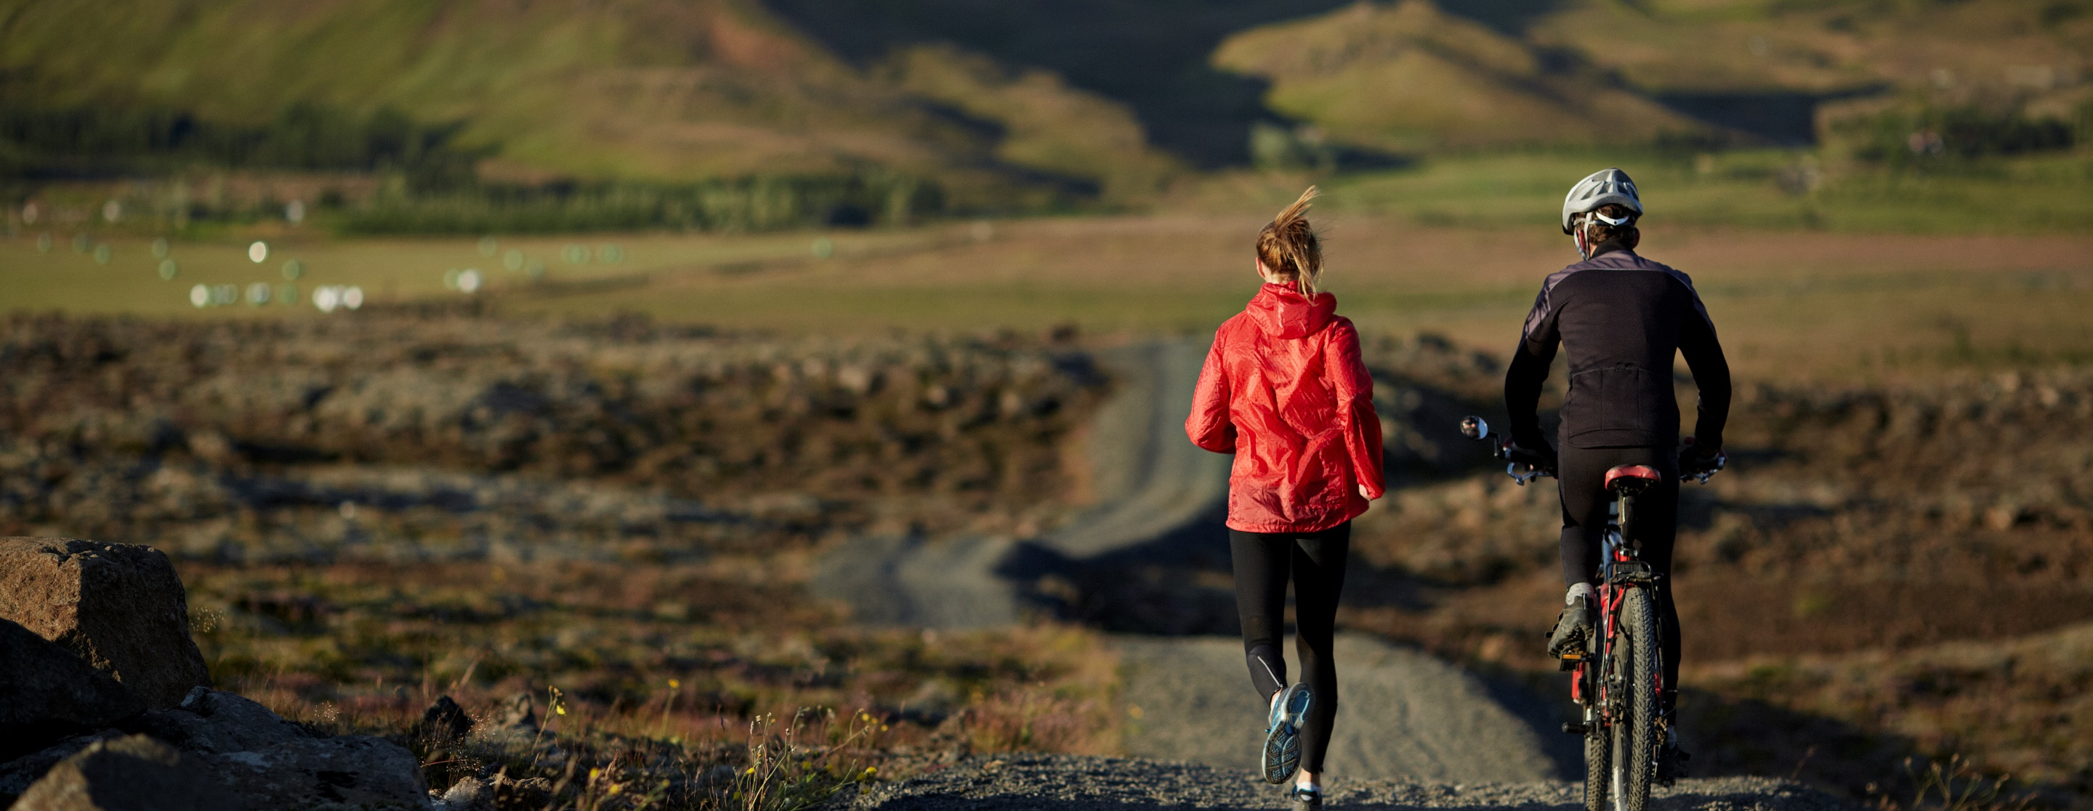
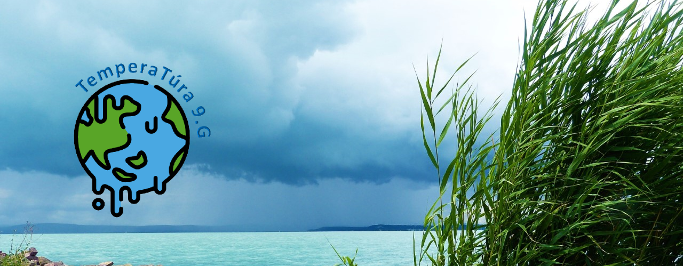
Szélsőséges időjárás és a Balaton 10 év múlva "Balatonról, Jövőről 2022/2023" klíma - és környezetvédelmi verseny
z

Slide 2
Szélsőséges időjárás jellemzői
hőhullámok
áradások
aszályok
erdőtüzek
időjárási rekordok
Ezen szélsőséges időjárási jelenségeknek nagyon sok hatása van mindenre, például az emberi egészségre, pusztításokat okozhat a növény- és állatvilágban, továbbá infrastrukturális és gazdasági károkat okozhat. Utóbbiaknak következménye lehet például az élelmiszerárak növekedése is.

Slide 3
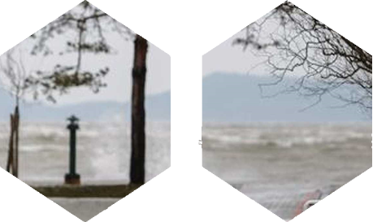
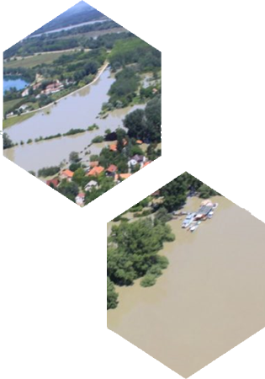
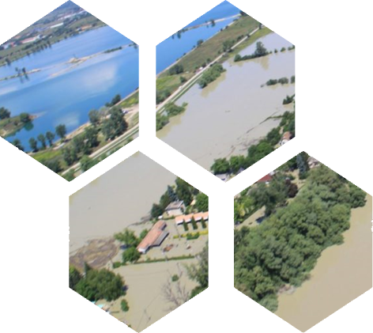
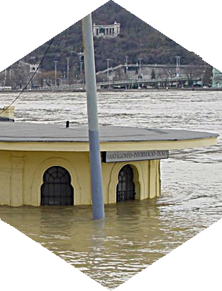

Slide 4
Balatoni vízállás grafikon (2010-2017)

Slide 6
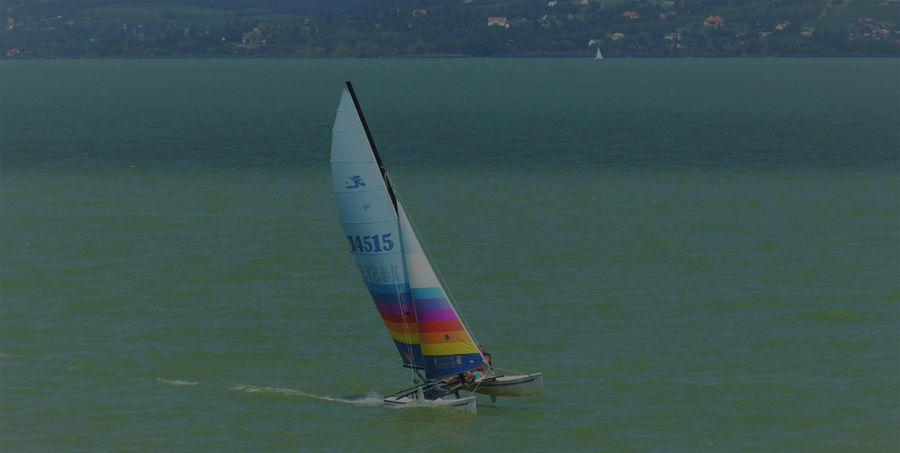
A magyar tenger a Balaton
z
15-20 ezer évvel ezelőtt alakult ki. Geológusok szerint sosem volt állandó a Balaton vízmennyisége.
Szöllősi-Nagy András hidrológus által bemutatott tudományos eredmények szerint az antropocén klímaváltozás hatásai a Balatont sem kímélik.
A problémát integráltan a vízgyűjtő területet is szem előtt tartva kell megvizsgálni.
A problémával globálisan és lokálisan is foglakozni kell.
Nem elég a Balatonnal foglalkozni.

Slide 7
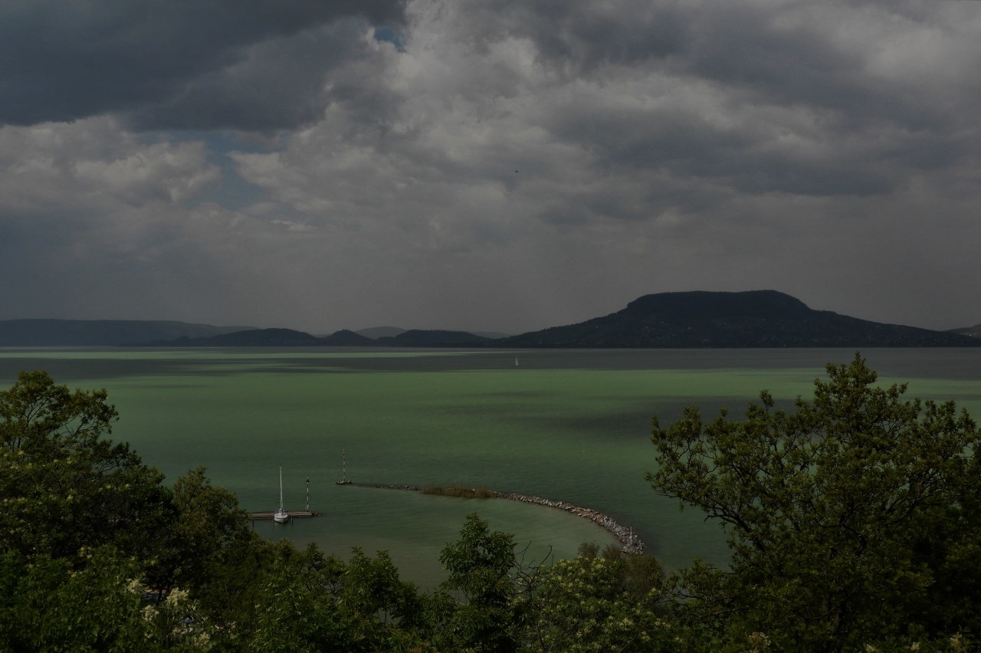
Klímavátlozás
z
4 milliárd éve folyamatos.
Elmúlt 10.000 évben stabil klíma alakult ki.
20. Század közepére instabillá vált

Slide 8
Természeti katasztrófák
A 20. században exponenciálisan megnőtt a természeti katasztrófák száma.
Aszály - Árvíz előfordulási gyakoriságuk és intenzitásuk nő.
A katasztrófák 90 %-a víz eredetű.

Slide 9
A Balaton 10 év múlva
A szükséges döntések meghozatalával
Vízminőség romlása visszafordítható.
Integrált vízgazdálkodási tervvel a tó megmenthető.
A környező települések összefogása és egységes klímastratégia esetén a tó még fürdésre alkalmas lesz.

Slide 10
Mentsük meg a BALATONT!
Fenntartható fejlődési tervek szükségesek.
Technológiai fejlődés - Nagyon sok adat áll rendelkezésünkre
Döntéshozók felelőssége – szükséges adatok meghozatala.

Slide 11
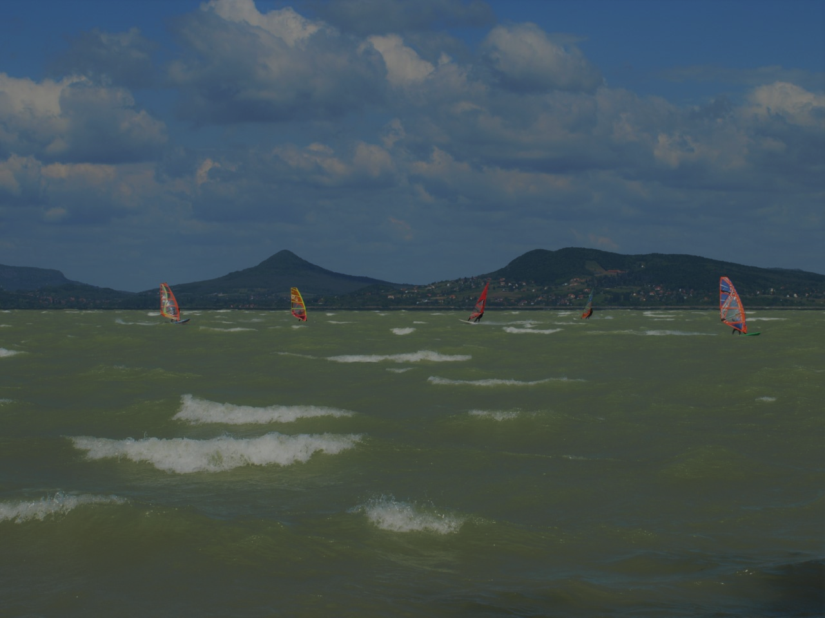
Globális helyzet
z
Az édesvizű élőlények száma a felére csökkent az elmúlt 30 évben
A szennyeződések 80% közvetlenül jut be a befogadókba
A Balatonba kevesebb mert meg van az a körvezetéke ami a szennyezet vízeket összegyűjti
6-8 Millió ember hal meg évente vízzel kapcsolatos katasztrófákban és betegségekbe
750 millió ember él biztonságos víz nélkül és 2,5 milliárdnak nincs szanitációja

Slide 12
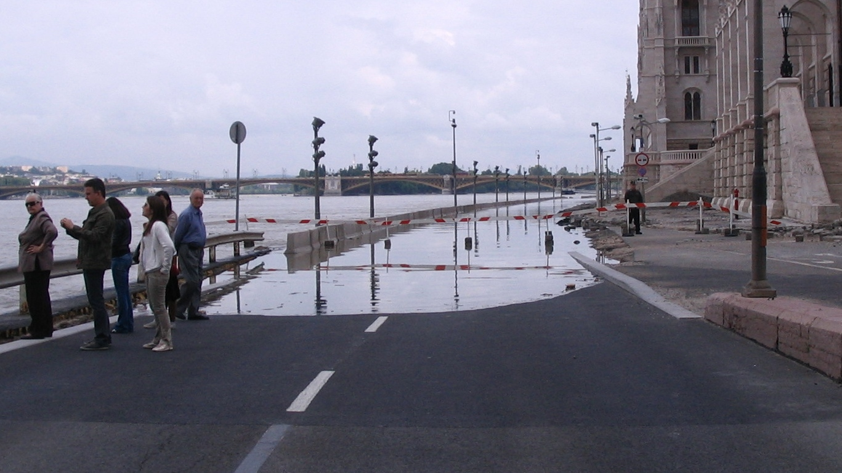
Duna árvíz Budapest
Notes:
Attól féltek hogy ez elfogja mosni a parlamentet

Slide 13
Magyarország éghajlata
A legtöbb klímamodell alapján Magyarország éghajlata melegebbé és szárazabbá fog válni.
Hazánkban 1975 és 2004 között a napi maximum hőmérséklet 2-3 °C-kal emelkedett.
A továbbiakban is erre kell számítanunk, ráadásul a változás nem lesz egyenletes.
A legnagyobb hőmérséklet-emelkedés nyáron várható, ez akár 4-5 °C-os lehet.

Slide 14
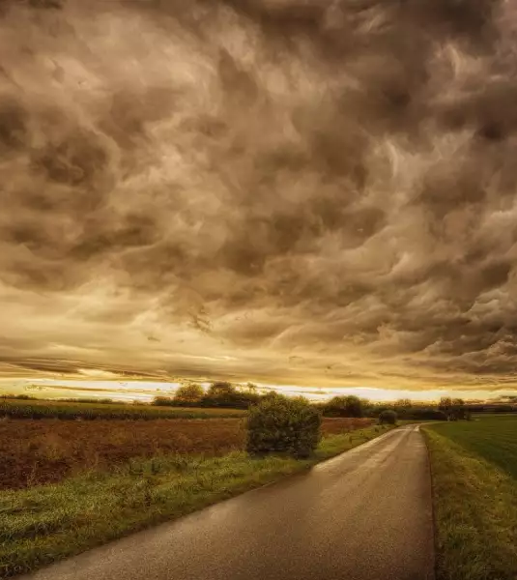
Egész Európa a feje tetejére állt
Nemcsak Magyarországon, az egész kontinensen szokatlanul enyhe az időjárás: az ünnepek alatt több országban is melegrekordok dőltek.
A szélsőséges enyheség a rezsiköltségek szempontjából kedvező, ellenben a sípályákon és a gyümölcsösökben katasztrófát okozhat.

Slide 15
Gazdasági kockázatok
Az utóbbi évek egyik jelentős felismerése a klímaváltozás ténye
megállapítható, hogy a jelenlegi erőfeszítések nem elégségesek ennek megállítására
Ebből adódóan a reagálásra kétféle lehetőség van:
A megelőzésre fordított erőfeszítések fokozása
Felkészülés az elkerülhetetlen változásokra

Slide 16
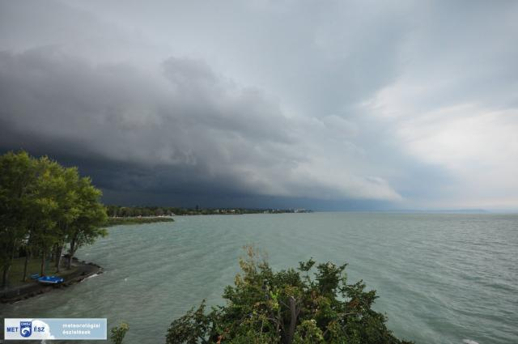
A tihanyi vizsgálat
A tihanyi Balatoni Limnológiai Intézet kutatói (BLI) egy hónapon keresztül vizsgálták, hogy a klímaváltozás velejárói közül mi van nagyobb hatással a Balaton vizére: az éves átlaghőmérséklet növekedése vagy a szélsőséges mértékű nyári hőhullámok.

Slide 17
A balatoni viharjelzések összesített fenntartási ideje évek óta növekvő, az emelkedést nagyobb részben a másodfokú viharjelzések fenntartásának megnövekedése (250 óra körül) okozta. A viharos napok számát tekintve (a szezon első hat hónapjára összegezve) 2017 volt az egyik legviharosabb év.
Balatoni viharok

Slide 18
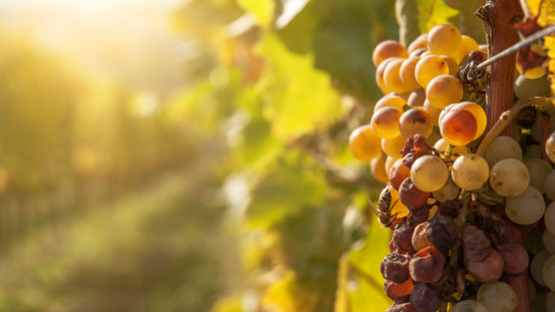
A Balaton borrégió területe több mint 9 ezer hektár. A Balaton borrégió területi és klimatikus szempontok alapján talán legösszetettebb valamennyi hazai borrégió közül. Vannak ugyan egységes jellemzők, mégis a borrégiót alkotó területek mindegyiknek megvan a saját arca és karaktere.
Szőlő és bor termesztés

Slide 19
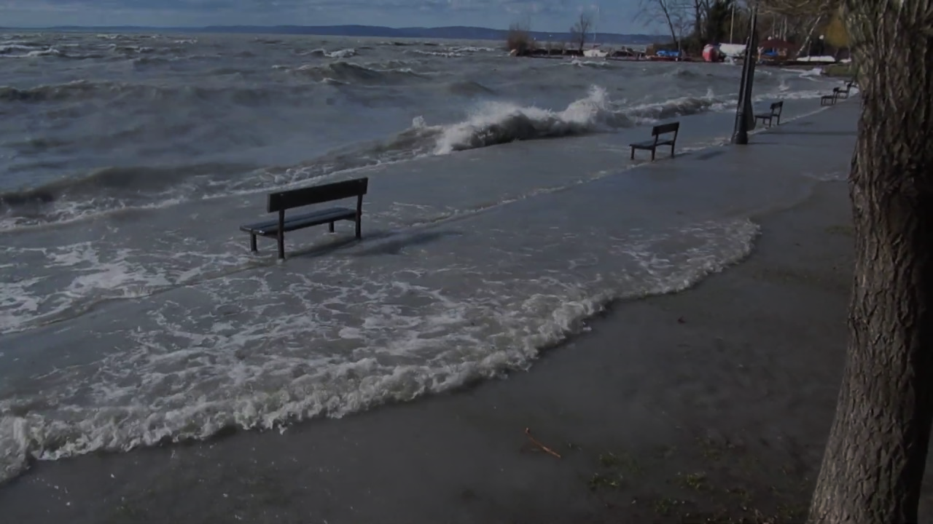
A Balaton vízminősége
z
Balaton vízminőségének alakulása évtizedes tendenciában kedvező, OECD trofitási skála szerint mezo, vagy eutróf minősítésű (közepesen termő, nagy trofitású vízminőség jelzés). A tó vízminősége alkalmas a legkülönbözőbb vízhasználatokra, így a fürdőzésre is.

Slide 20
Hal elhullás
A Balatonban az elmúlt évtized során egy jelentős tömeges halelhullás következett be, 2014 során a tó gardaállománya ritkult meg, a következő évek során az állományszám rendeződött. A nyári időszak során előfordul, hogy a tóban ma már alacsony egyedszámban élő angolna, illetve busa elhullásáról számolnak be a jelentések, azonban a szórványosan előforduló haltetemek vízminőségi problémát nem okoznak.

Slide 21
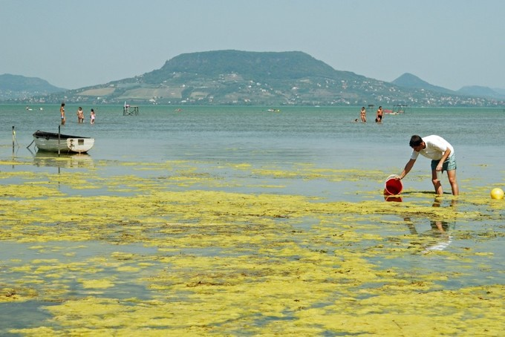
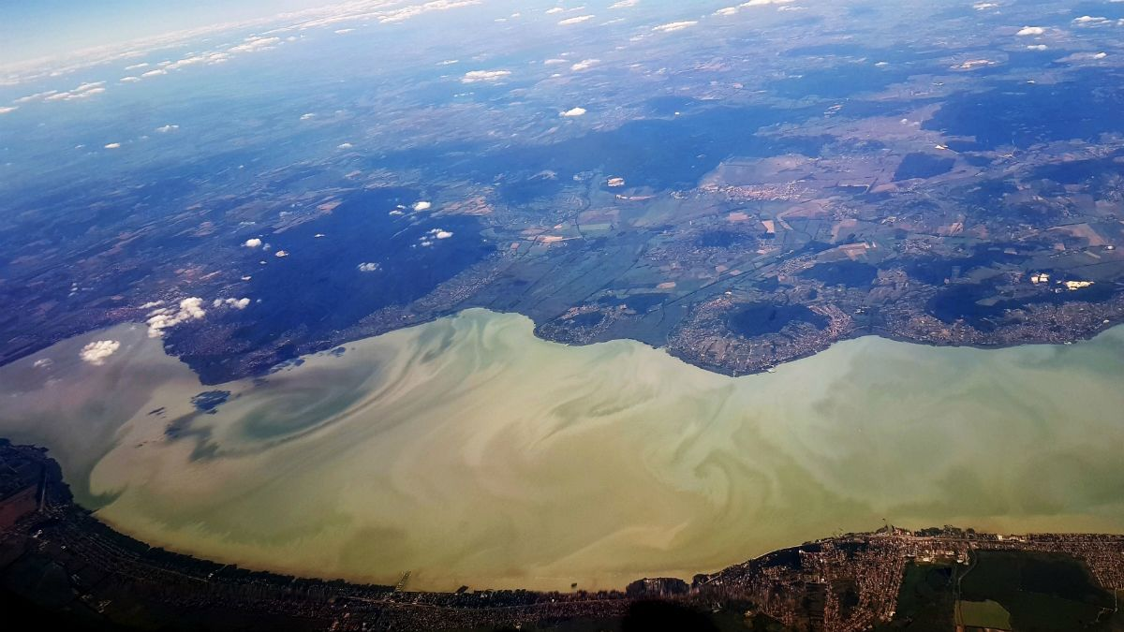
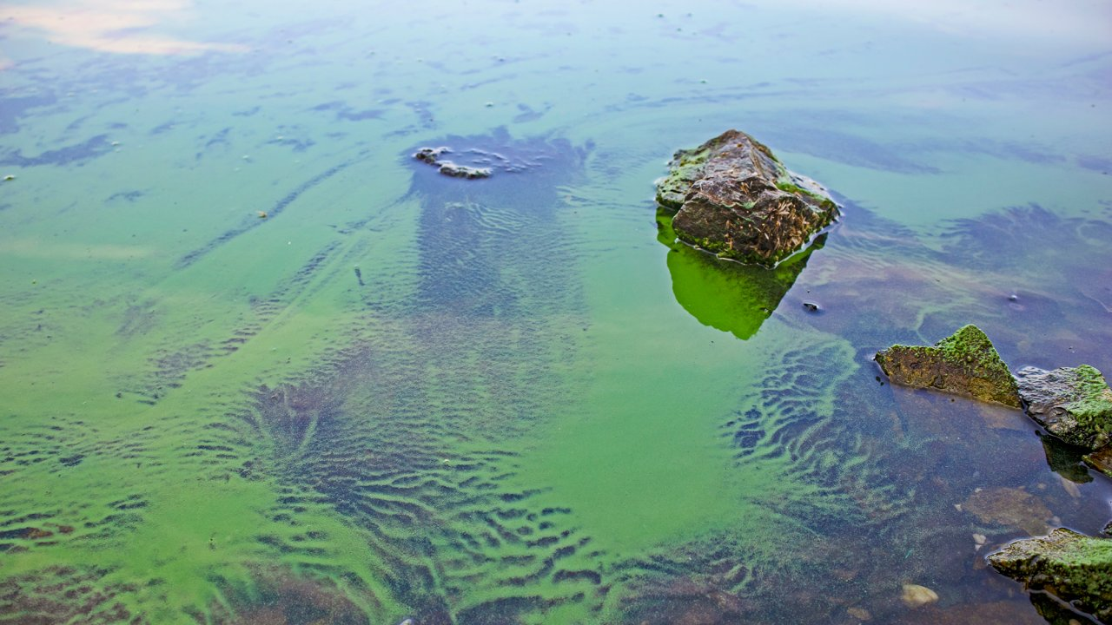
Algásodás
A Közép-dunántúli Vízügyi Igazgatóság szakértői által készített beszámolók szerint az 1980-as években egészen a ’90-es évek közepéig rendszeresek voltak a nyár végi algásodások, ezt jellemzően a kékalga, ezen belül is a nitrogénkötő fonalas fajok nyárvégi (augusztusi) elszaporodása okozta. Az 1995-2018 közötti, szinte teljesen problémamentes időszak után, 2019 augusztusában váratlanul nagy tömegben szaporodtak el az algák a tó nyugati területein.

Slide 22
Források
https://www.eumet.hu/hirek/keddtol-08-01-pentekig-08-04-hosegriadot-hirdettek/​
https://korkep.sk/cikkek/idojaras/2019/05/23/a-szakerto-szerint-ez-okozza-a-szelsoseges-idojarast/​
https://jelenbolajovobe.blog.hu/2021/10/14/mesterseges_intelligencia_fejti_meg_a_szelsoseges_idojaras_titkait​
https://www.budapest13.hu/13kerulet/kornyezetvedelem/a-klimavedelemrol-reszletesen/szelsoseges/​
https://civilhetes.net/juhasz-arpad-a-globalis-felmelegedes-kovetkezteben-a-szelsoseges-idojarasi-jelensegek-fel-fognak-erosodni​
https://www.idojarasesradar.hu/idojaras-info/no-az-atlaghomerseklet-mi-a-meteorologiai-hohullam--e171496c-e5d4-404e-8498-5d240d407eed​
https://hu.m.wikipedia.org/wiki/F%C3%A1jl:%C3%81rv%C3%ADz_2006_Budapest_Vigad%C3%B3_t%C3%A9r.JPG​
https://444.hu/2021/07/19/magyarorszagon-biztonsaggal-elvezetheto-az-arviz-csak-szunyogbol-lesz-egy-kicsit-tobb​

Slide 23
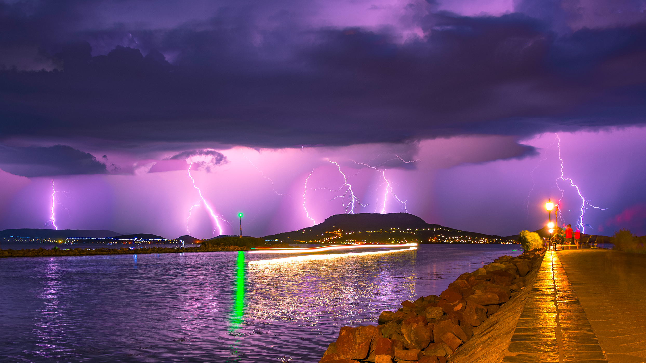
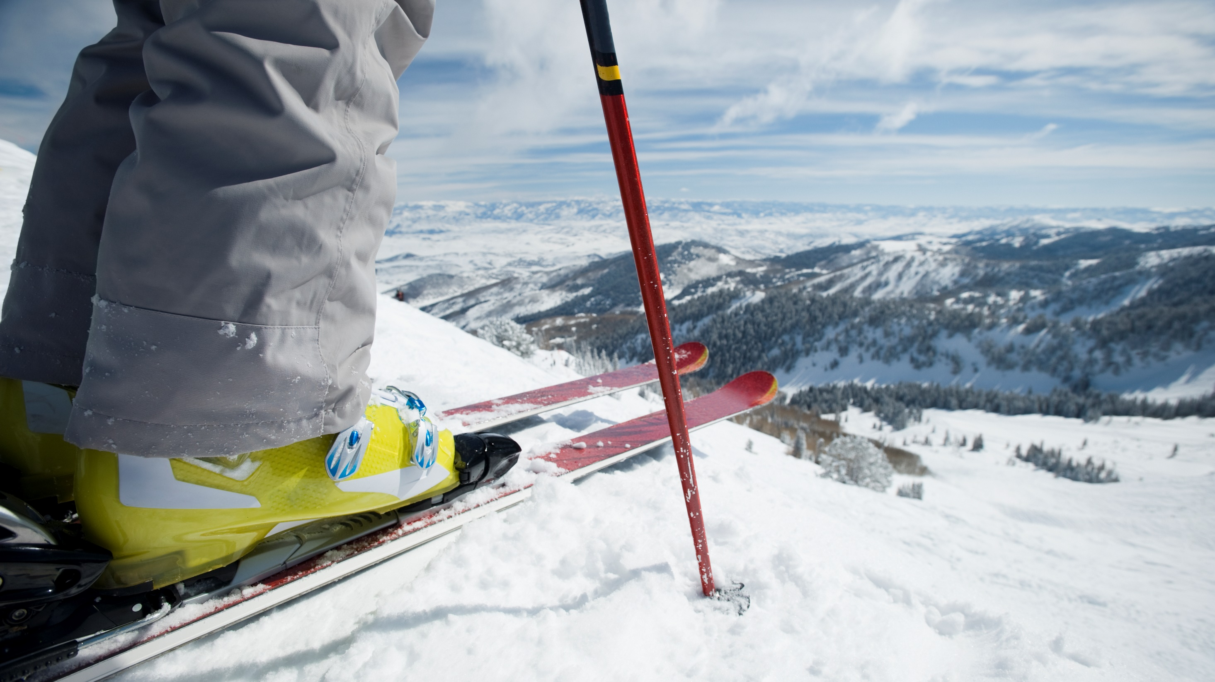
Köszönjük a figyelmet!
z

